Slide 1
Fase 2
Diseño y edición de mini-videos

Slide 2


Fase 2
Haga clic en la flecha del lado derecho para ver el contenido.
Propósito
El participante diseña y edita un mini-video, partiendo de la descripción de un guion, con base en los saberes de la experiencia educativa que imparte, con el fin de promover el aprendizaje en los estudiantes.
Jonathan: Integrar imagen de acuerdo al texto.

Slide 3
Fase 2
Situación problematizadora
En la actualidad, la mayoría de las personas tienen un celular con el que han realizado un video, sin embargo, existen herramientas que nos pueden ayudar a mejorarlo, desde la etapa de pre-producción, producción y pos-producción.
Por otra parte, como docentes, compartimos con nuestros estudiantes los videos o cualquier otro material didáctico diseñado y normalmente no colocamos una licencia que permita definir a los usuarios cómo queremos que se comparta nuestro trabajo. Así mismo, no es común que verifiquemos o garanticemos que cualquier usuario, independientemente de la falta o limitación de alguna facultad, pueda acceder al contenido.
Reflexione:
1. ¿Cree que es importante realizar un guion antes de grabar un video?
2. ¿Ha grabado algún video y compartido con alguna licencia?
3. ¿Piensa que es necesario poner una licencia al trabajo que realizamos?
4. ¿Sabe qué es la accesibilidad?
5. ¿Conoce editores de video? ¿Cuáles?
Jonathan: Integrar imagen de acuerdo al texto.

Slide 4


Fase 2
Desarrollo de saberes de la E.E.
Renato: éste el título de la sección.
2.1. Diseño y producción de mini-videos
Renato: éste el título de primer apartado de esta sección.
2.1.1. Aspectos técnicos
Interactúe con la siguiente presentación para conocer los aspectos técnicos a considerar para el desarrollo de videos educativos.
Haga clic en el botón de Comenzar para ver el contenido.
Renato: éste el contenido del primer apartado de esta sección.
Renato: en cuanto quede lista la presentación, deberá ir en este espacio.
Aurelio: elaborar una presentación en genially con la información que tiene el docente en diapositivas. Se anexan como imagen en documento anexo.

Slide 5
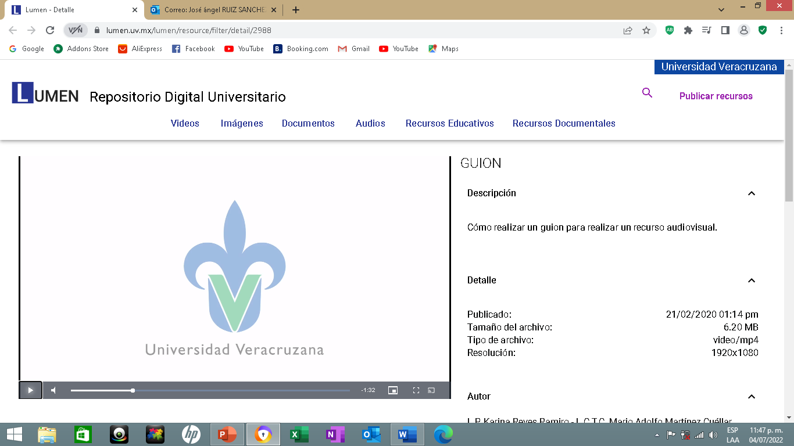
Fase 1
Desarrollo de saberes de la E.E.
Renato: éste el título del segundo apartado de esta sección.
2.1.2. Guion de video
Observe el siguiente video en el que se ofrece una definición sintética de lo que es un guion, sus partes y cómo realizarlo.
Renato: éste el contenido del segundo apartado de esta sección.
https://lumen.uv.mx/lumen/resource/filter/detail/2988

Slide 6
Fase 2
Desarrollo de saberes de la E.E.
Renato: éste el título de sección
2.2. Software de edición: OpenShot
Renato: éste es el título del primer apartado de esta sección.
2.2.1. OpenShot
En este curso se aprenderá a utilizar OpenShot, un software libre disponible para Mac y Windows y que contiene una gran variedad de herramientas de edición. También existen otros softwares libres como Movie Maker o VSDC, y software de pago como Filmora, que dan pruebas gratis (pueden dejar marca de agua) y se utilizan como opción para la edición de videos.
OpenShot cuenta con herramientas para cortar, deslizar y editar fácilmente cualquier video. En el siguiente enlace puede descargar OpenShot: https://www.openshot.org/es/download/
A continuación se muestra la guía de usuario que permite seleccionar en la tabla de contenido cada uno de los temas necesarios para realizar una edición sencilla o más compleja. También se muestran unos videos tutoriales para realizar algunas ediciones en OpenShot.
Puede consultar la Guía de usuario en el siguiente enlace:
https://cdn.openshot.org/static/files/user-guide/index.html
Renato: éste es el contenido del primer apartado de esta sección.
Jonathan: colocar una imagen del logo de OpenShot.

Slide 7
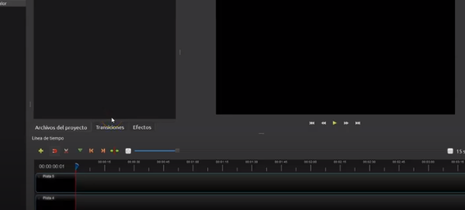
Fase 2
Desarrollo de saberes de la E.E.
Renato: éste el título del segundo apartado de esta sección.
2.2.2. Introducción a OpenShot
Renato: éste el contenido del segundo apartado de esta sección.
.
Para conocer el espacio de trabajo del software, observe el video tutorial Introducción a Openshot.
https://youtu.be/dosZjUQyj8A

Slide 8
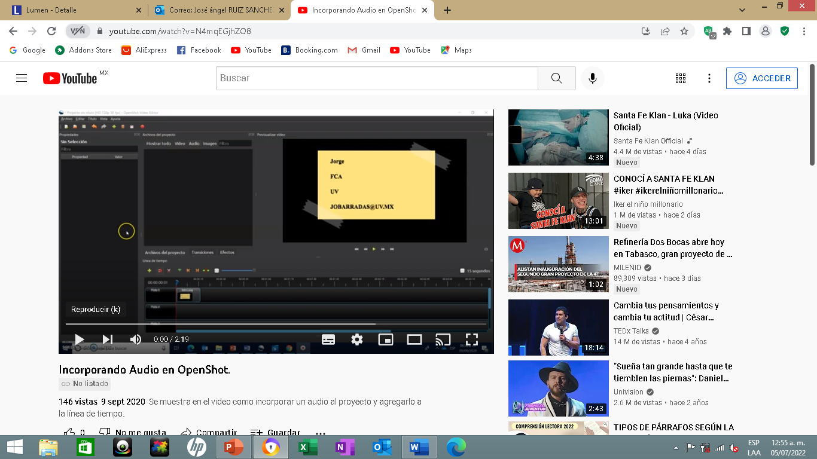
Fase 2
Desarrollo de saberes de la E.E.
Renato: éste es el título del tercer apartado de esta sección.
2.2.3. Audio
Ahora, observe el video tutorial Incorporando Audio en Open Shot.
Renato: éste es el contenido del tercer apartado de esta sección.
https://youtu.be/N4mqEGjhZO8
Renato: éste es el título del cuarto apartado de esta sección.
2.2.4. Transición
Revise el video tutorial Transición en OpenShot.
Renato: éste es el contenido del cuarto apartado de esta sección.
https://youtu.be/UFal-l2mtLU

Slide 9
Fase 2
Desarrollo de saberes de la E.E.
Renato: éste es el título del quinto apartado de esta sección.
2.2.5.Títulos
Observe el video Opción Título en Open Shot
Renato: éste es el contenido del quinto apartado de esta sección.
https://youtu.be/imBEI5_PBIA
Renato: éste es el título del sexto apartado de esta sección.
2.2.6. Imagen y exportar
Observe el video Colocando imagen a un video en Open Shot, que muestra cómo agregar la flor de Lis al video y al final exportarlo.
Renato: éste es el contenido del sexto apartado de esta sección.
https://youtu.be/-cUApO2isz4

Slide 10
Fase 2
Desarrollo de saberes de la E.E.
Renato: éste es el título del séptimo apartado de esta sección.
2.2.7. Recortar
Observe el video Recortando video con Open Shot, que muestra cómo recortar desde las propiedades del video y también haciendo uso de la herramienta navaja.
Renato: éste es el contenido del séptimo apartado de esta sección.
https://youtu.be/QmyRXsZFKTo

Slide 11
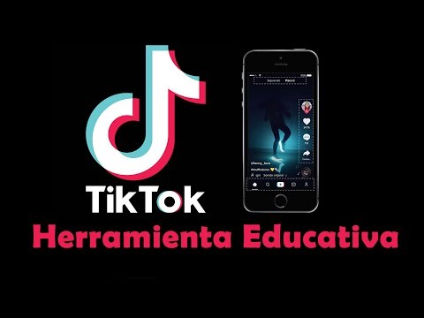
Fase 2
Desarrollo de saberes de la E.E.
Renato: éste el título de sección
2.3. Aplicaciones para crear y editar mini-videos
Renato: éste es el título del primer apartado de esta sección.
2.3.1. Tik Tok
Existen aplicaciones para el celular que permiten crear, editar y guardar videos de forma sencilla, como iMove (para iOS) y VivaVideo (iOS y Android), pero la app de TikTok posibilita, además, compartirlos con distintos usuarios.
TikTok es una aplicación móvil para los sistemas iOS y Android diseñado como una red social que permite crear y compartir videos cortos (de 15 a 60 segundos). Posibilita utilizar música, insertar texto, grabar la voz, jugar con la velocidad de composición y los efectos de la cámara, también es posible que los espectadores puedan grabar sus reacciones ante los videos. Esta aplicación es muy usada entre los jóvenes y adultos, no sólo con fines de entretenimiento, sino también puede ser utilizada en clases educativas, para enseñar cualquier tema a través de vídeos cortos, novedosos y creativos, como lo explica el siguiente video:
Renato: éste es el contenido del primer apartado de esta sección.
https://youtu.be/XBRr8onuikM

Slide 12
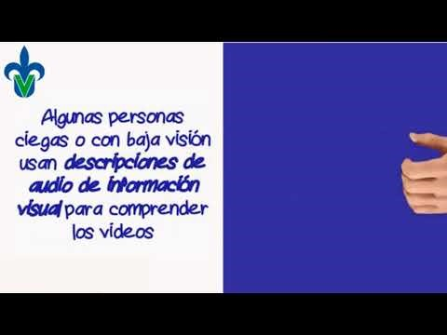
Fase 2
Desarrollo de saberes de la E.E.
Renato: éste el título de sección
2.4. Videos accesibles
Renato: éste es el título del primer apartado de esta sección.
2.4.1. ¿Qué es un video accesible?
Ahora, se detallan las funciones de accesibilidad.
Un video es accesible si se garantiza que cualquier usuario, independientemente de sus habilidades, puede acceder a su contenido.
Una buena práctica educativa es incorporar funciones de accesibilidad a los videos que diseñamos para nuestros estudiantes.
Para producir videos accesibles es importante conocer las necesidades de los usuarios y cuáles son las funciones que los hacen accesibles, por lo que a continuación se presenta el siguiente video:
Renato: éste es el contenido del primer apartado de esta sección.
https://youtu.be/Y8RCdXlWJog

Slide 13
Fase 2
2.4.2. Subtítulos
Renato: éste es el título del segundo apartado del esta sección.
Los subtítulos son el texto que muestra los diálogos en pantalla de lo que se va narrando, éstos se sincronizan con el tiempo de habla, así como con las acciones y los sonidos de fondo que ocurren en el video.
Los videos subtitulados benefician a usuarios con sordera o con deficiencias auditivas (permanentes o temporales) o a cualquier usuario que quiere ver algún contenido en un ambiente especialmente ruidoso o silencioso.
Una opción para añadir subtítulos es cargar el video en Youtube y luego agregarlos.
Renato: éste es el contenido del segundo apartado de esta sección.
Jonathan: Integrar imagen de acuerdo al texto.
2.4.3. Descripción de audio de la información visual
Renato: éste es el título del tercer apartado de esta sección.
Se refiere a la pista de audio alternativa que describe el contenido visual (por ejemplo: se asoma por la ventana y ve a un hombre) y que va a resultar imprescindible para la comprensión del video, al no poder ver lo que está sucediendo en la pantalla.
En caso de ser necesario, se debe describir el contenido visual, se puede grabar un audio desde la PC o laptop (con la Grabadora de sonidos para Windows y Nota de voz para Mac) o desde el celular y agregarlo al video cuando se haga la edición con el software.
Renato: éste es el contenido del tercer apartado de esta sección.
Jonathan: Integrar imagen de acuerdo al texto.

Slide 14
Fase 2
Renato: esta información se presenta con herramienta: pestañas .
2.4.4. Transcripciones
Renato: éste es el título de la tercera pestaña . .
Se refiere a convertir toda la información necesaria de un video, en un archivo de texto para comprender el contenido, es vital para los usuarios sordo-ciegos, ya que la usan accediendo al documento mediante un dispositivo con salida Braille, permitiéndoles conocer y comprender la totalidad de su contenido.
Una opción sencilla para transcribir el video a texto es cargarlo a Youtube (primero hay que crear un canal) y dar clic en "Abrir transcripción", luego se selecciona y se copia la transcripción en un archivo de texto.
Renato: éste es el contenido de la tercer pestaña
Jonathan: Integrar imagen de acuerdo al texto.
Renato: éste es el título de la cuarta pestaña . Veri ficar si el título esta bien escrito o cambiarlo por lenguaje de señas, checar como se escribe propiamente.
2.4.5. Lengua de señas
Para las personas sordas su lengua materna es la de señas, y aunque pueden leer los subtítulos de un video, se pierden los matices emocionales y las entonaciones en las conversaciones, cosa que no ocurre con el lenguaje de señas.
Una ventaja es que se puede insertar en el video un recuadro con la interpretación en lengua de señas cuando se hace la edición con el software.
Nota: Se recomienda que el tamaño de dicho recuadro sea de 1/6 del tamaño del video.

Slide 15
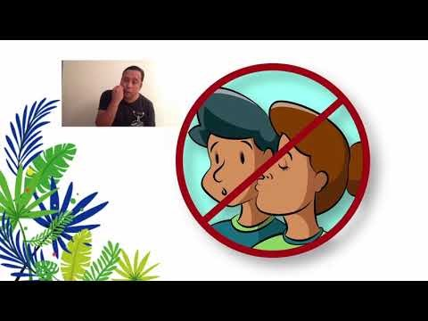
Fase 2
Desarrollo de saberes de la E.E.
Renato: esta información es continuación de la diapositiva anterior.
A continuación se muestra un ejemplo de un video creado por la UVI y que se editó en la Coordinación de Aprendizaje Basado en Problemas para agregar lengua de señas y subtítulos.
https://youtu.be/ou_V_h-zZU4

Slide 16
Fase 2
Desarrollo de saberes de la E.E.
Renato: éste es el título de la sección.
2.5. Licenciamiento
Renato: éste es el título del primer apartado de esta sección.
2.5.1. Creative Commons
Finalmente, observe y lea atentamente la siguiente presentación en la que se explica qué es la licencia Creative Commons y qué tipos de licencias se pueden usar.
Haga clic en el botón de la derecha para ver la información.
Renato: éste es el contenido del primer apartado de esta sección.
Renato: en cuanto quede lista la presentación, deberá ir en este espacio.
Aurelio: elaborar una presentación en genially con la información que tiene la docente en diapositivas. Se anexan como imagen en documento anexo.

Slide 17

Fase 2
Desarrollo de saberes de la E.E.
Como complemento de su aprendizaje, le sugerimos realizar la lectura del siguiente texto: Hecho con Creative Commons que, con ejemplos, explica un poco más sobre este licenciamiento.
Renato: esta diapositiva es continuidad de la información anterior.
Haga clic sobre el ícono para acceder a la información.
Renato: vincular al ícono al sitio de consulta del documento http://ru.iiec.unam.mx/4749/

Slide 18
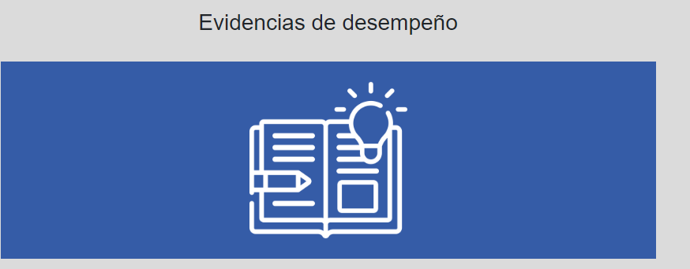
Evidencias de desempeño
Fase 1
Actividad 2.
Diseño de mini-video
Descripción:
Con base en el material compartido en esta fase, diseñe un mini-video; elabore el guion y proceda a la grabación. El guion debe contener por escrito las indicaciones de todo lo que se necesita para grabar el video (tomas, sonido, texto, etc.). 1. Realice la edición del mini-video con, al menos, las siguientes acciones: a. Cortar las escenas innecesarias. b. Agregar una imagen al inicio del video con el título, el nombre del autor, año y el licenciamiento. c. Agregar un audio de introducción al video. d. Agregar la flor de lis en la esquina superior derecha. 2. Cargue el video en YouTube (crear canal). Escriba el título del video y la palabra mini-video UV, por ejemplo: Aprendizaje de Fracciones mini-video UV. 3. Revise que se tengan o, en su caso, agregue subtítulos de YouTube para hacerlo accesible. 4. Copie el enlace de YouTube y agréguelo a la guía o planeación didáctica creada al inicio del curso, así como el título del video. **Nota importante: Si se usan imágenes o audios, sean de licenciamiento libre. 5. Finalice la guía o planeación didáctica agregando la liga de YouTube y actividades complementarias (en el caso de tenerlas).

Slide 19
Criterios de evaluación:
El guion debe tener las indicaciones de todo lo que se necesita para grabar el video (tomas, sonido, texto, etc.). Valor: 1 punto.
El video debe cumplir las siguientes características:
a. Debe tener una imagen de presentación con el título, el nombre del autor, año y el licenciamiento (2 puntos).
b. Audio de introducción al video (2 puntos).
c. La flor de lis en la esquina superior derecha (2 puntos).
d. Subtítulos (2 puntos).
3. La guía o planeación debe tener la liga del video y puede o no tener actividades complementarias (1 punto).
Total: 10 puntos, que corresponden al 50% de la calificación final.
Lineamientos de entrega:
1. El guion del video se entrega en archivo Word, incluyendo la liga del video.
2. El video se realiza con extensión .mp4.
3. Titule el archivo de la siguiente forma: Actn_PrimerApellidoyPrimerNombre. Por ejemplo: Act2_VillanuevaMariaTeresa
4. Suba su archivo a través del apartado Actividades de la plataforma Eminus, a más tardar en la fecha establecida en el Calendario de entregas.
Renato: esta información es continuación de la diapositiva anterior.

Slide 20
Fase 2
Fuentes de información
Básicas
Avalos Navia T. (2020, 4 de mayo). Tik tok como herramienta educativa. [Video]. Youtube. https://youtu.be/XBRr8onuikM Bravo, L. (1996). ¿Qué es el vídeo educativo?. Revista Comunicar, 6(1). https://www.redalyc.org/pdf/158/15800620.pdf Coordinación de Aprendizaje Basado en Problemas UV. (2020, 11 de agosto). Video accesibles. [Video]. Youtube. https://youtu.be/Y8RCdXlWJog Coordinación de Aprendizaje Basado en Problemas UV. (2020, 6 de mayo). Acciones preventivas ante la contingencia por el COVID-19 en LSM. [Video]. Youtube. https://youtu.be/ou_V_h-zZU4 Educación 3.0 (2020). ¿Cómo debería ser realmente la docencia en línea? Educaciontrespuntocero.com. https://www.educaciontrespuntocero.com/opinion/como-deberia-ser-realmente-la-docencia-online/ Force, P. (2016). Accesibilidad en videos y contenidos multimedia. Hiberus.com. https://www.hiberus.com/crecemos-contigo/accesibilidad-videos-contenidos-multimedia/ Jorge, B. (2020, 9 de septiembre). Introducción a OpenShot. [Video]. Youtube. https://youtu.be/dosZjUQyj8A Jorge, B. (2020, 9 de septiembre). Incorporando audio en OpenShot. [Video]. Youtube. https://youtu.be/dosZjUQyj8A Jorge, B. (2020, 9 de septiembre). Transición en OpenShot. [Video]. Youtube. https://youtu.be/UFal-l2mtLU Jorge, B. (2020, 9 de septiembre). Opción título en OpenShot. [Video]. Youtube. https://youtu.be/imBEI5_PBIA Jorge, B. (2020, 9 de septiembre). Colocando imagen a un video en OpenShot. [Video]. Youtube. https://youtu.be/-cUApO2isz4 Jorge, B. (2020, 9 de septiembre). Recortando video con OpenShot. [Video]. Youtube. https://youtu.be/QmyRXsZFKTo Medina, A., de la Herrán, A., & Domínguez, M. C. (2017). Nuevas perspectivas de formación de profesores. UNED. Medina, A. et al. (2013). Formación del Profesorado: Actividades Innovadoras para el dominio de las competencias docentes. Editorial Universitaria Ramón Areces.

Slide 21
Fase 2
Fuentes de información
Básicas
Ortiz, F. (2019). Ventajas del uso de videos educativos como herramienta de enseñanza en nivel de educación básica. Revista Atlante: Cuadernos de Educación y Desarrollo. https://www.eumed.net/rev/atlante/2019/03/videos-educativos-ensenanza.html Pérez Navío, E., Rodríguez Moreno, J. y García Carmona, M. (2015). El uso de mini-vídeos en la práctica docente universitaria. Revista de Educación Mediática y TIC (EDMETIC), 4 (2). 51-70. Pérez, E. & Zagalaz, M. L. (2017). Mini-videos como instrumento didáctico en la formación del profesorado. Perspectiva Psicológica y Educativa de las Necesidades Educativas Especiales, pp. 239-245. SCINFOPER. Pérez, E. & Maldonado, G. A. (2015). Los video-tutoriales como recurso en el ámbito educativo. En Cacheiro, M. L., Sánchez, C. & González, J. M. Recursos tecnológicos en contextos educativos, pp. 313-334. UNED. Reyes, K. & Martínez, M. (2020, 21 de febrero). GUION. [Video]. LUMEN. https://lumen.uv.mx/lumen/resource/filter/detail/2988 Stacey, P. & Hinchliff, S. (2019). Hecho con Creative Commons. Instituto de Investigaciones Económicas, UNAM. ISBN 9786073023511. http://ru.iiec.unam.mx/4749/ Torres, C. A & Moreno, G. (2013). Inclusión de las TIC en los escenarios de aprendizaje universitario. Apertura. Revista de Innovación Educativa, 5 (1). http://www.udgvirtual.udg.mx/apertura/index.php/apertura/article/view/369/308 http://www.udgvirtual.udg.mx/apertura/index.php/apertura/article/view/369/308

Slide 22
Módulo 1
Renato: ésta es la información de la segunda pestaña.
Complementarias
Medina, A., Domínguez, M. C., Cacheiro-González, M. L. & Medina, M. (2018). Innovative Teaching-Learning Processes For The Development of Competences. Inclusion and Exclusion, Resources for Educational Research? Universiad de Bolzano (UNIBZ).
Pérez, E. & Jiménez, A. (2016). Instrumentos para la mejora de la Orientación Educativa. El mini-video. En Rosati, L, Bocciolesi, E. y Rosati, A. Orientamenti Educativi. Tecnoogie, comunicazione e società, pp. 45-56. Editoriale Anicia.

